Slide 1
اللهم انفعنا بما علمتنا ،
وعلّمنا ما ينفعنا ، وزدني علماً.

Slide 2
الأحد
اليوم :
مبارك عليكم
الشهر
مبارك عليكم
الشهر
الأحد
اليوم :
الحصة – الصف - الشعبة :
الأحد

Slide 3
خط سير الدرس
المسابقات
التهيئة
الحافزة
شرح الدرس
التقويم
الختامي
قوانين
الحصة

Slide 4
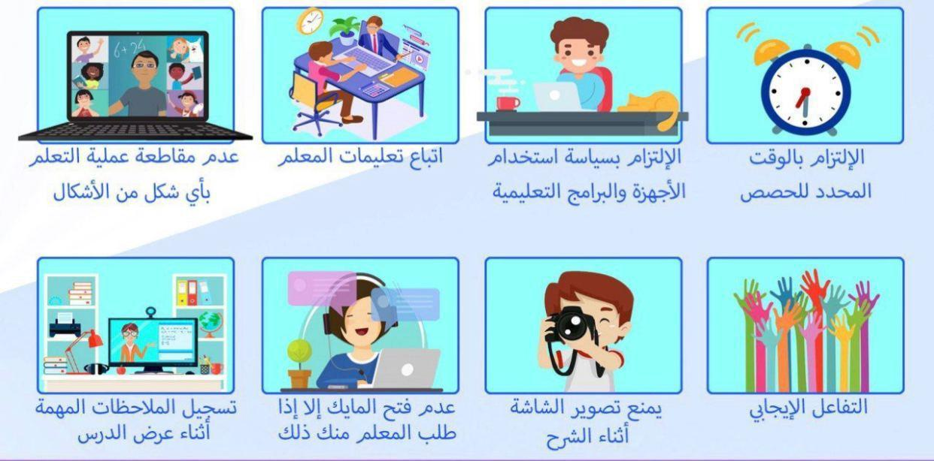
قوانين التعلم

Slide 5
عنوان الدرس هو
https://www.jigsawplanet.com/?rc=play&pid=0933164a91d2

Slide 6
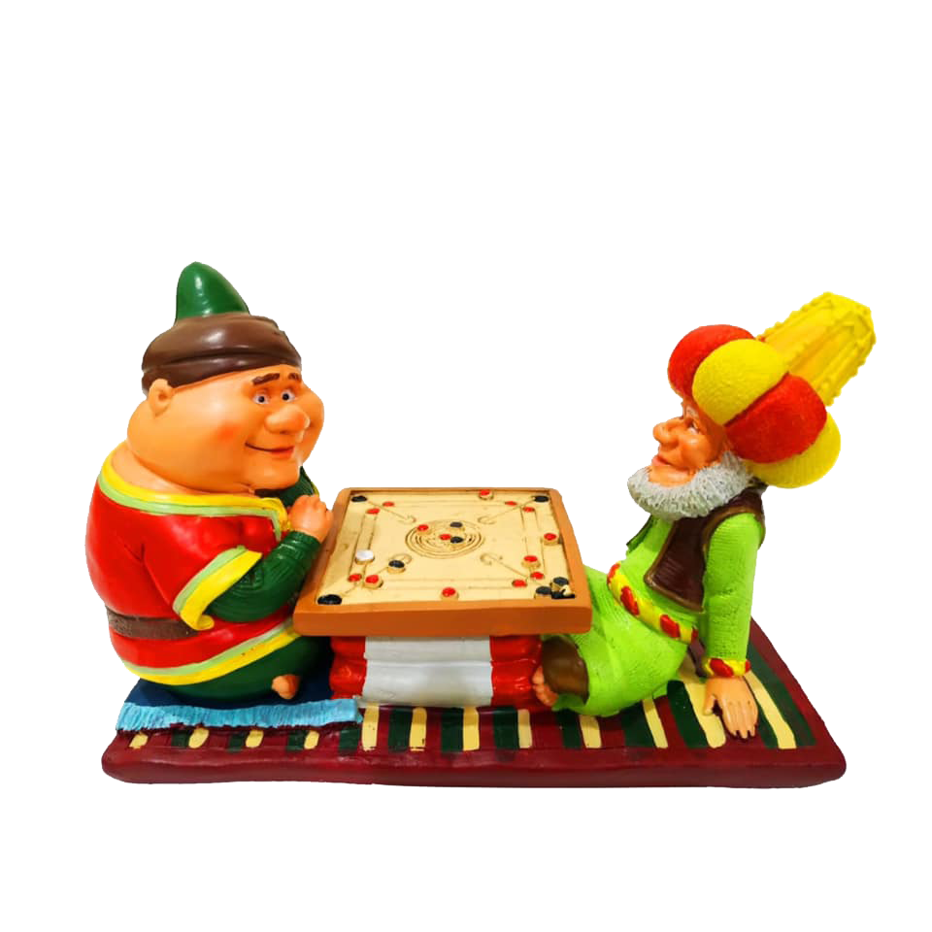
صحتي مسؤوليتي

Slide 7
صحتي مسؤوليتي

Slide 8
صحتي مسؤوليتي
كلاهما يوضح بأن نعمة الصحة من الله لا يشعر بها إلا من يفقدها.
العناية بالصحة والوقاية من الأمراض
المحافظة على النظافة وممارسة الرياضة
والاعتدال في الطعام والشراب.

Slide 9
صحتي مسؤوليتي

Slide 10
صحتي مسؤوليتي
صحة الجسم

Slide 11
صحتي مسؤوليتي
أداء العبادات بالتمام والكمال والاستمرار بالعناية والنظافة
الاهتمام أسرته ومساعدة الآخرين
الدفاع عن وطنه بكل طاقاته وإمكانياته

Slide 12
صحتي مسؤوليتي
ينال رضا الله تعالى
الأجر والثواب
تطور المجتمع وتماسكه
تقوية العلاقات الاجتماعية

Slide 13
صحتي مسؤوليتي

Slide 14
صحتي مسؤوليتي
الطهارة جزء رئيسي وهام من دين الإسلام

Slide 15
صحتي مسؤوليتي
تصرف غير صحيح وقد يضر بصحته وديننا يدعو للنظافة.
تصرف غير صحيح ويضر بالبيئة وبصحة الآخرين
تصرف صحيح يحافظ على نظافة البيئة ويقي الناس من الأمراض.

Slide 16
صحتي مسؤوليتي
لحماية الإنسان من الجراثيم ومنع دخول الحيوانات
تغطية الإناء وقلبه وإغلاق الباب
لمنع دخول الجراثيم من دخول جسم الإنسان
عدم النفخ في الإناء( الكوب مثلا)
تطهير الإناء الذي ولغ فيه الكلب سبع مرات إحداهن بالتراب
لأنّ لُعاب الكلب قد يضر بصحة الفرد

Slide 17
صحتي مسؤوليتي

Slide 18
صحتي مسؤوليتي
ذكر الله تعالى بالدعاء وقراءة القرآن
الأمل وعدم اليأس والإيمان بقضاء الله تعالى وقدره.

Slide 19
صحتي مسؤوليتي
التسامح والعفو و مقابلة الإساءة بالإحسان
الصبر عند الشدائد وشُكر النِّعم وأصحاب الفضل والجود علينا

Slide 20
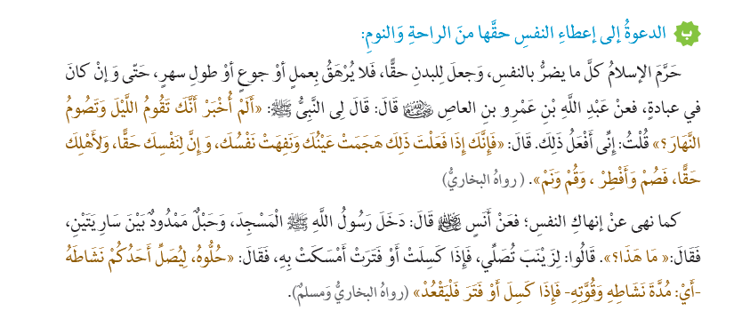
صحتي مسؤوليتي
العمل النافع للنفس ولخدمة الآخرين والوطن

Slide 21
صحتي مسؤوليتي
خطأ يضر بتفكيره وتركيزه في الامتحان

Slide 22
صحتي مسؤوليتي
للمحافظة على صحة الإنسان ووقايته من الأمراض.

Slide 23
صحتي مسؤوليتي
تسوس الأسنان وسبب للسمنة ومضر السكري
ترقق العظام والسمنة وعسر الهضم
يصيب الإنسان الجفاف وعسر الهضم
يوفّر للإنسان الطاقة اللازمة بدون ضرر

Slide 24
صحتي مسؤوليتي

Slide 25
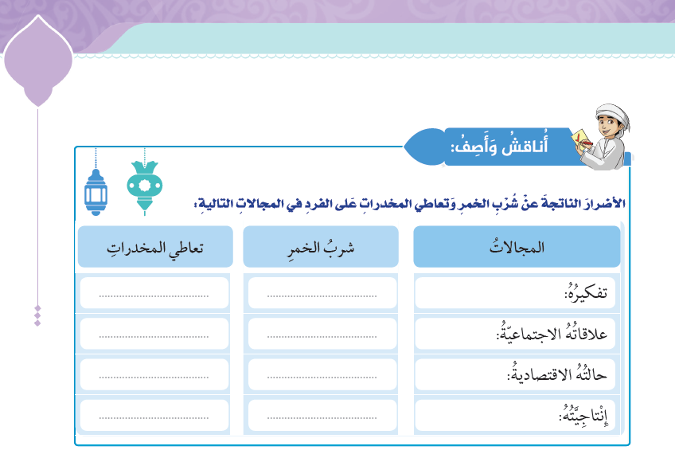
صحتي مسؤوليتي
يفقد الإنسان العقل والتركيز
يتلف عقله ويدمر تفكيره
تكون علاقته بأهله وأسرته سيئة
ينفر منه الناس إذا أساء لهم

Slide 26
صحتي مسؤوليتي
قد يصل به إلى الإفلاس
يضر بحالته الاقتصادية
يصبح مشلولاً عن العمل
إنتاجيته تقل وقت السُكر

Slide 27
صحتي مسؤوليتي
تضر بصحة الإنسان وتتلف الرئة وتضر بالقلب ومضيعة للمال كما أنها تضر وتؤذي من حوله بضيق التنفس والرائحة.

Slide 28
صحتي مسؤوليتي

Slide 29
صحتي مسؤوليتي
الرماية
سباق الجري

Slide 30
صحتي مسؤوليتي
سلامة الجسم سلامة لسائر الأعضاء.

Slide 31
صحتي مسؤوليتي
الفحص الدوري والتحاليل المخبرية التطعيم من الأمراض والأوبئة.

Slide 32
صحتي مسؤوليتي
تصرف غير صحيح لأنه يضر بالصحة وإلى تفاقم المرض.
تصرف صحيح وقاية لجسمه من المرض وأضراره.

Slide 33
صحتي مسؤوليتي

Slide 34
صحتي مسؤوليتي
الابتعاد عن زملائه وعدم استعمال أدوات الغير حتى لا ينتقل المرض لهم.

Slide 35
صحتي مسؤوليتي

Slide 36
صحتي مسؤوليتي
الصحة توفر للإنسان الطاقة التي تمكنه من المشاركة الفاعلة في عملية التنمية الاقتصادية والاجتماعية.

Slide 37
صحتي مسؤوليتي
ابراز جهود الدولة لتنمية روح الولاء عند الطلبة وتوجيههم لشكر النعم و تنمية قدراتهم
الدعاء للحكام بالصحة وطول العمر والإخلاص لوطني والمحافظة على مرافق بلادي

Slide 38
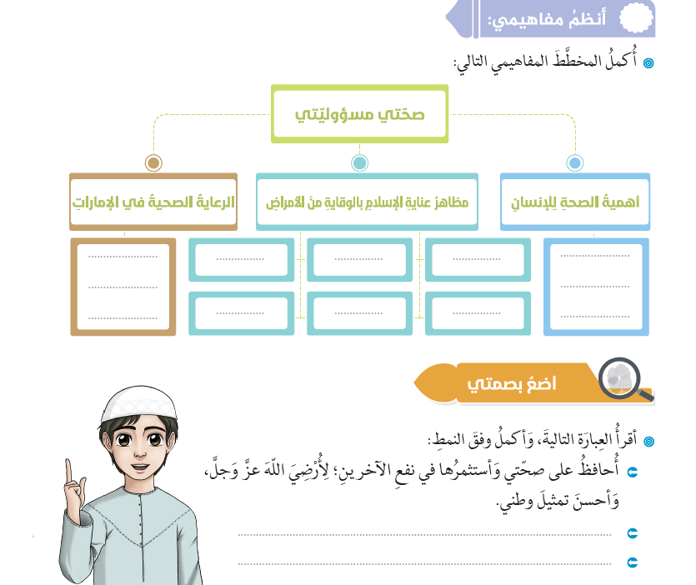
صحتي مسؤوليتي
الحمية
العلاج
الوقاية
العقل السليم في الجسم السليم
متطورة ومتقدمة
الطهارة
الحذر
النظافة

Slide 39
صحتي مسؤوليتي
العقل السليم في الجسم السليم
درهم وقاية خير من قنطار علاج

Slide 40
صحتي مسؤوليتي
XX
√
√
√

Slide 41
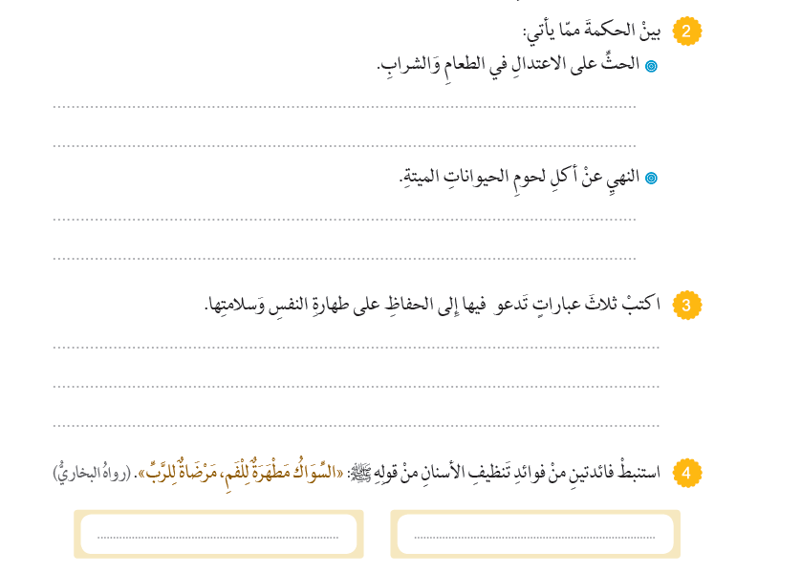
صحتي مسؤوليتي
وقاية الجسم من السمنة والأمراض.
لأنها تضر بالجسم وينفر الإنسان منها بطبعه.

Slide 42
صحتي مسؤوليتي
درهم وقاية خير من قنطار علاج
المعدة بيت الداء والحمية رأس كل دواء
العقل السليم في الجسم السليم
مرضاة للرب
مطهرة للفم

Slide 43
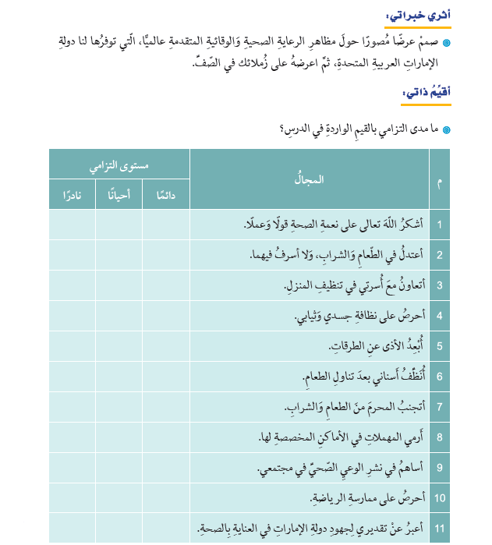
صحتي مسؤوليتي

